Slide 1
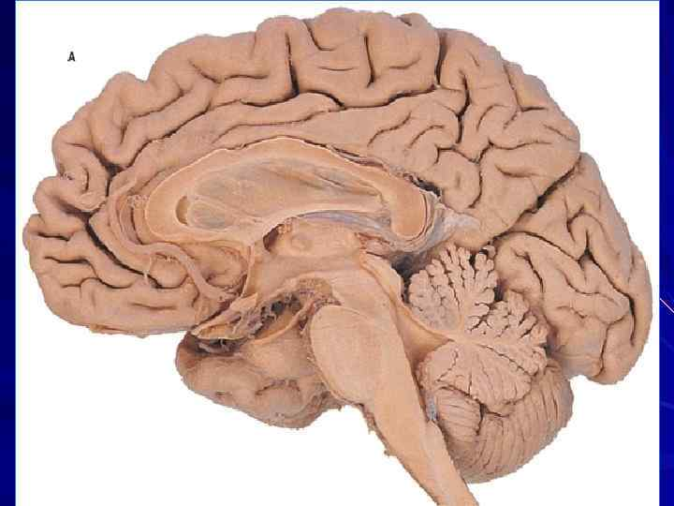
Федеральное государственное бюджетное образовательное учреждение высшего образования "Красноярский государственный медицинский университет имени профессора В.Ф. Войно-Ясенецкого"
Министерства здравоохранения Российской Федерации
Кафедра анатомии человека
Тема: «Средний и промежуточный мозг. Строение и функции среднего и промежуточного мозга. Экстрапирамидная система. Нисходящие бессознательные пути. Общий план строения и функции: таламуса как экстрапирамидной системы, гипоталамуса - как нейроэндокринного центра. Ствол головного мозга, ретикулярная система».
Лекция для студентов 1 курса
37.05.01 - Клиническая психология
к.м.н., доцент Хапилина Е.А.
Красноярск, 2021

Slide 2
План лекции:
Актуальность
Строение, функция среднего мозга.
Строение, функция отделов продолговатого мозга (таламуса, эпиталамуса, метаталамуса, гипоталамуса).
Экстрапирамидные пути.
Ретикулярная система.
Понятие «ствол головного мозга».

Slide 3
Цель лекции:
Формирование знаний по строению и функции среднего и промежуточного мозга для последующего изучения фундаментальных и клинических дисциплин.

Slide 4
Средний мозг (сагиттальный разрез)
Крыша
Ножки мозга
Водопровод

Slide 5
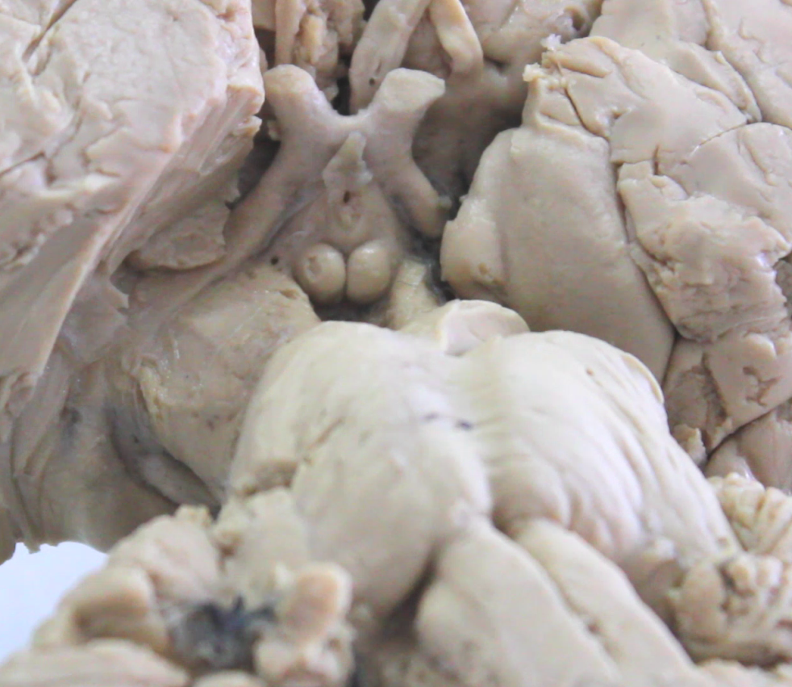
Средний мозг
Ножки мозга
Крыша среднего мозга
Вентральная часть
Дорсальная часть

Slide 6
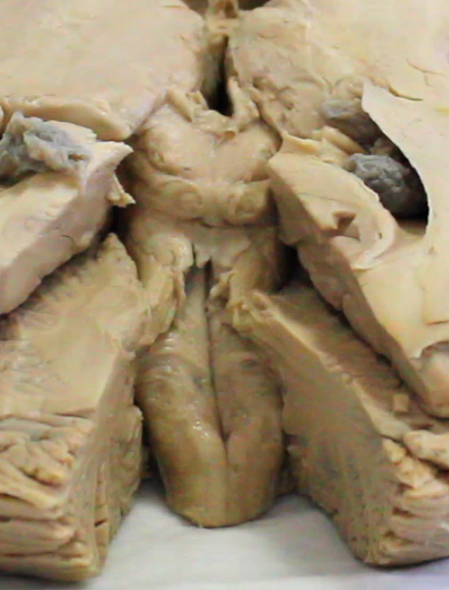
Крыша среднего мозга

Slide 7
Ножки мозга

Slide 9
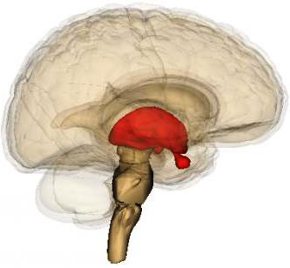
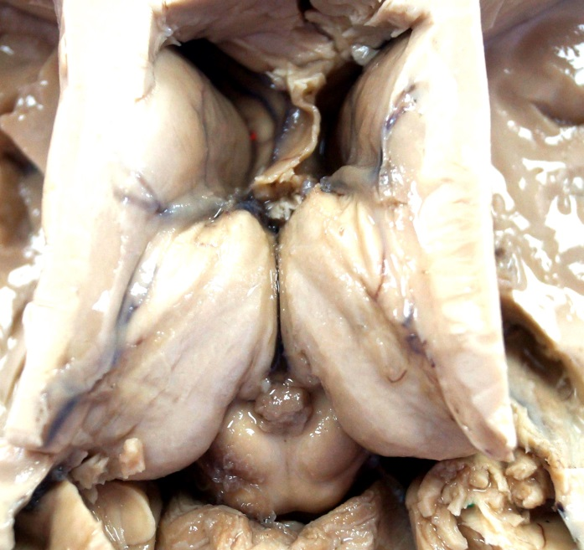
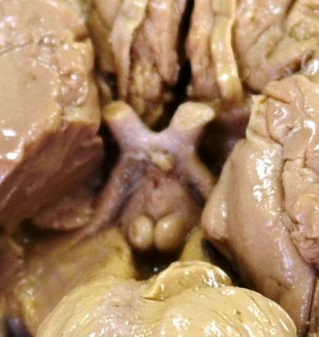
Промежуточный мозг
Промежуточный мозг
Таламический мозг
Гипоталамус
Таламус
Эпиталамус
Метаталамус

Slide 10
Таламус
Таламус

Slide 11
Таламус (дорсальная поверхность)
1. зрительный бугор (таламус)
2. передний бугорок
3. подушка
4. медиальное коленчатое тело
5. латеральное коленчатое тело
6. терминальная полоска
7. хвостатые ядра полушарий
8. мозговая полоска
9. шишковидное тело
10. треугольник поводка
11. поводок
12. III желудочек
13. спайка поводков
14. бугорки четверохолмия

Slide 12
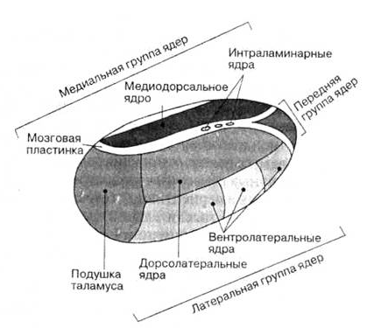
Ядра таламуса

Slide 13
Эпиталамус
1. зрительный бугор (таламус)
2. передний бугорок
3. подушка
4. медиальное коленчатое тело
5. латеральное коленчатое тело
6. терминальная полоска
7. хвостатые ядра полушарий
8. мозговая полоска
9. шишковидное тело
10. треугольник поводка
11. поводок
12. III желудочек
13. спайка поводков
14. бугорки четверохолмия

Slide 14
Метаталамус

Slide 15
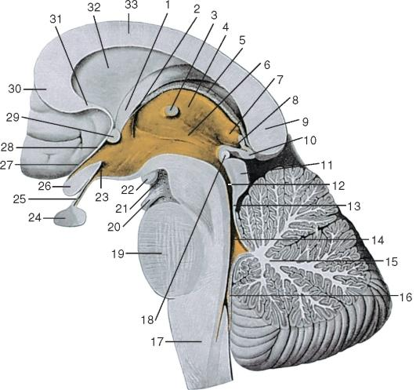
III желудочек
1. Столбы свода
3. Межталамическое сращение
4. Таламус
5. Сосудистая основа III желудочка
8. Шишковидный карман
18. Задняя мозговая спайка
23. Углубление воронки
27. Супраоптическое углубление
28. Терминальная пластинка
29. Передняя белая спайка

Slide 16
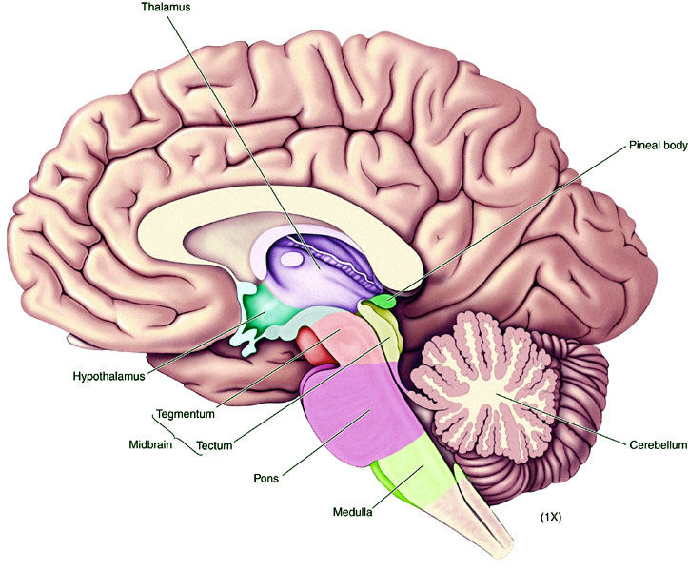
Гипоталамус

Slide 17
Топография ядер гипоталамуса

Slide 18
Гипоталамо-гипофизарная система

Slide 19
Красноядерно-спинномозговой путь

Slide 20
Ствол мозга
Вентральная поверхность
Дорсальная поверхность

Slide 21
Ретикулярная формация

Slide 22
Ретикулярная формация

Slide 23
Выводы:
В среднем мозге располагаются подкорковые центры зрения и ядра нервов, иннервирующих мышцы глаза, подкорковые центры слуха, все восходящие и нисходящие проводящие пути, связывающие кору головного мозга со спинным и идущие транзитно через средний мозг.
Промежуточный мозг состоит из нескольких отделов (таламус, эпиталамус, метаталамус, гипоталамус). Его серое вещество образует ядра, являющиеся центрами всех видов общей чувствительности, а также ядра участвующие в функциях вегетативной нервной системы и нейросекреторные ядра; в белом веществе проходят восходящие и нисходящие проводящие пути; с ним связаны две железы внутренней секреции: гипофиз и эпифиз.
Экстрапирамидная система является старейшим в филогенетическом отношении моторно-тоническим аппаратом, который осуществляет высшие безусловные рефлексы, поддерживая тонус мускулатуры и автоматически регулируя ее работу, управляет автоматическими привычными движениями.
Ретикулярная формация представляет собой совокупность нейронов и соединяющих и нервных волокон, расположенных в стволе мозга и образующих сеть. Она связана со всеми органами чувств, двигательными и чувствительными областями коры полушарий, таламусом, гипоталамусом и спинным мозгом.

Slide 24
Спасибо за внимание!

Slide 25
Вопрос:
Из каких частей состоит промежуточный мозг?

